Slide 1

Notes:
Slide 1 · Dương · 15 giây
Xin chào thầy/cô và các bạn. Nhóm 8 xin trình bày đề tài phân tích các yếu tố quyết định và dự đoán phí vận chuyển đơn hàng thương mại điện tử, trên dữ liệu Olist của Brazil.

Slide 2
BÀI TOÁN KINH DOANH
Vì sao phải hiểu phí vận chuyển?
48%
57%
KHOẢNG TRỐNG
Bỏ giỏ hàng vì chi phí phát sinh · Baymard 2024
Brazil: bỏ mua do phí ship · NuvemCommerce 2026
Olist ghi nhận freight_value nhưng không cung cấp bảng giá chi tiết của đơn vị vận chuyển.
BA CÂU HỎI NGHIÊN CỨU
01
MỐI LIÊN HỆ
02
SAI SỐ DỰ ĐOÁN
03
SO SÁNH MÔ HÌNH
Yếu tố nào liên quan mạnh nhất với phí vận chuyển?
MAE bao nhiêu BRL, giải thích được bao nhiêu biến động?
Random Forest có tốt hơn Linear Regression?
Hai khảo sát khác phạm vi; mức phí dự đoán chỉ mang tính tham khảo, không thay biểu phí.
NHÓM 8
AI2107
Kiều Đại Dương
HE201928
Trần Chí Kiên
HE200774
Quách Xuân Thành
HE204852
02 / 14
Notes:
Thời lượng: 60 giây. Khoảng 48% người được khảo sát từ bỏ giỏ hàng vì chi phí phát sinh như vận chuyển, thuế, phụ phí (Baymard, 2024). Ở Brazil, khoảng 57% người tiêu dùng từ bỏ mua hàng trực tuyến vì phí vận chuyển cao (NuvemCommerce, 2026). Nhưng Olist không công bố bảng giá chi tiết của đơn vị vận chuyển, nên chưa rõ phí được hình thành từ đâu. Vì vậy nhóm đặt ba câu hỏi: một, yếu tố nào liên quan mạnh nhất tới phí; hai, dự đoán phí với sai số bao nhiêu BRL và giải thích được bao nhiêu biến động; ba, quan hệ có tuyến tính không. Cuối bài nhóm sẽ trả lời từng câu.
Nối sang: Để trả lời, nhóm cần dữ liệu.

Slide 3
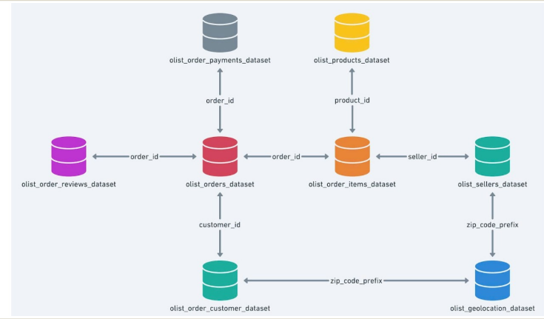
KHÁM PHÁ DỮ LIỆU
9 bảng dữ liệu • 112.650 dòng sản phẩm
9
112.650
freight_value
Bảng CSV nguồn
Dòng trong items
Biến mục tiêu · BRL
KÍCH THƯỚC CÁC BẢNG (SỐ DÒNG)
items 112.650 · orders 99.441 · customers 99.441
products 32.951 · sellers 3.095 · cat_map 71
geo 1.000.163 · payments 103.886 · reviews 99.224
Không đưa vào mô hình: payments, reviews
TRÁNH RÒ RỈ DỮ LIỆU
99,42% đơn đối chiếu có payment_value khớp tổng price + freight_value. Không đưa payments vào mô hình.
Grain: (order_id, order_item_id) · Đo bằng MAE (chính), RMSE và R²
NHÓM 8
AI2107
Kiều Đại Dương
HE201928
Trần Chí Kiên
HE200774
Quách Xuân Thành
HE204852
03 / 14
Notes:
Thời lượng: 60 giây. Dữ liệu gồm 9 bảng. Mỗi dòng là một sản phẩm trong một đơn, tổng 112,650 dòng, và biến cần dự đoán là freight_value tính bằng BRL. Phí lệch phải: trung bình 20.01, trung vị 16.28, cao nhất 409.68. Nhóm loại bảng payments vì 99.42% đơn có số tiền thanh toán đúng bằng giá cộng phí ship; dùng nó là nhìn trước đáp án. Sai số được đo bằng MAE là chính, kèm RMSE và R bình phương.
Nối sang: Trước khi ghép 9 bảng, hai bảng cần được chuẩn bị.

Slide 4
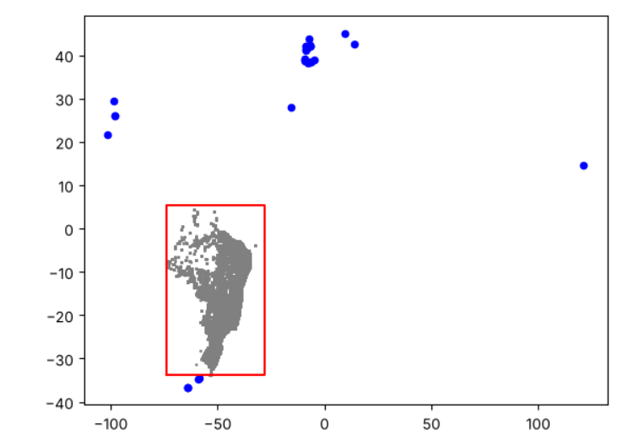
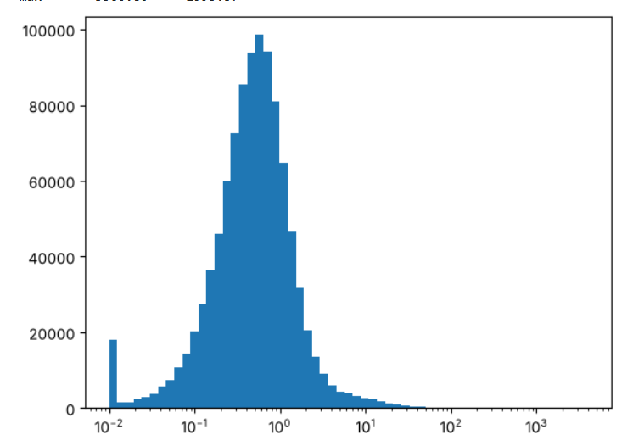
CHUẨN BỊ TRƯỚC KHI GHÉP
Xử lý geo và cat_map trước khi JOIN
31 ĐIỂM NGOÀI KHUNG BRAZIL
SAI SỐ TỌA ĐỘ (KM)
BẢNG GEO
1.000.163
dòng tọa độ gốc
19.015 → 19.011
ZIP trước → sau
1,27 < 1,48 km
trung vị tốt hơn TB
BẢNG CAT_MAP
Hai danh mục (13 sản phẩm) thiếu bản dịch → bổ sung thủ công, tạo cat_map_new (73 dòng).
geo → bỏ 31 điểm → lấy trung vị theo ZIP → zip_info (19.011 mã) → LEFT JOIN
NHÓM 8
AI2107
Kiều Đại Dương
HE201928
Trần Chí Kiên
HE200774
Quách Xuân Thành
HE204852
04 / 14
Notes:
Thời lượng: 50 giây. Hai bảng cần xử lý trước khi ghép. Bảng geo có hơn một triệu dòng nhưng chỉ 19,015 mã ZIP, nên một mã có nhiều điểm; nếu ghép thẳng, dòng sẽ bị nhân lên. Nhóm loại 31 điểm nằm ngoài khung Brazil và lấy trung vị tọa độ cho mỗi mã; sai số 1.27 km, nhỏ hơn 1.48 km khi dùng trung bình. Bảng danh mục có 13 sản phẩm thiếu bản dịch, nhóm dịch thủ công. Sau khi ghép, khoảng cách tính bằng công thức Haversine, là đường chim bay chứ không phải quãng đường thực tế.
Nối sang: Sau khi ghép, nhóm làm sạch bảng.

Slide 5
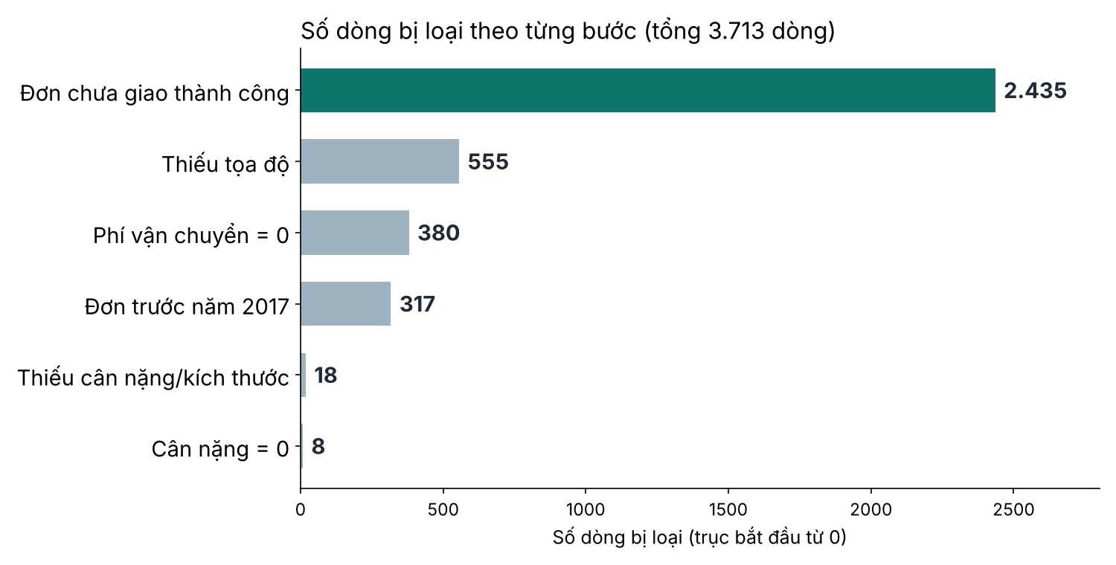
LÀM SẠCH DỮ LIỆU
112.650 → 108.937 dòng; giữ lại 96,7%
SỐ DÒNG BỊ LOẠI THEO TỪNG BƯỚC
3.713
dòng bị loại (3,30%)
QUYẾT ĐỊNH CHÍNH
01 Bỏ 380 dòng phí = 0
02 Bỏ 555 dòng thiếu tọa độ, không điền (điền theo bang sai TB 79,6 km)
03 Giữ 11.349 ngoại lai (IQR)
04 Giữ 1.510 dòng unknown
12 cột · không còn ô thiếu
Lưu ý: số dòng loại theo trình tự xử lý; 383 phí = 0 ở dữ liệu thô, 380 bị loại tại bước cuối.
NHÓM 8
AI2107
Kiều Đại Dương
HE201928
Trần Chí Kiên
HE200774
Quách Xuân Thành
HE204852
05 / 14
Notes:
Thời lượng: 60 giây. Từ 112,650 dòng, nhóm loại lần lượt: đơn chưa giao thành công 2,435; thiếu tọa độ 555; phí bằng 0 là 380; đơn trước 2017 là 317; thiếu cân nặng hoặc kích thước 18; cân nặng bằng 0 là 8. Còn 108,937 dòng, tức bỏ 3.30%. Ba quyết định đáng nói: bỏ phí bằng 0 vì có thể là miễn phí; bỏ dòng thiếu tọa độ thay vì điền, vì điền theo trung vị bang sai trung bình 79.6 km; và giữ ngoại lai vì đơn nặng, xa có phí cao là thật.
Nối sang: Có bảng sạch rồi, nhóm xem phí thay đổi theo yếu tố nào, bắt đầu bằng SQL.

Slide 6
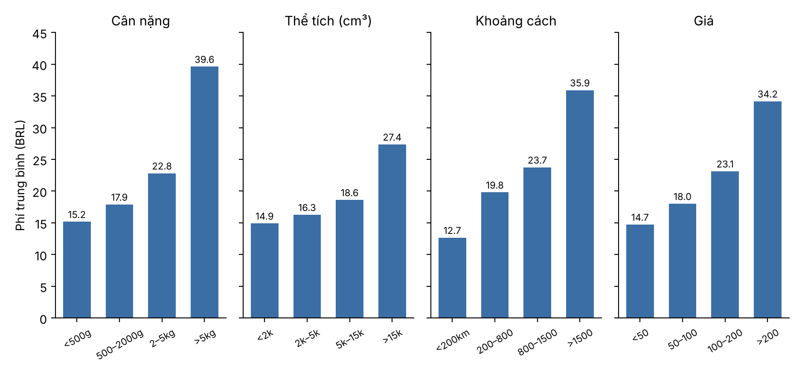
BẰNG CHỨNG SQL 01
Bốn yếu tố đi cùng sự gia tăng phí vận chuyển
PHÍ TRUNG BÌNH (BRL) THEO NHÓM — CÂN NẶNG · THỂ TÍCH · KHOẢNG CÁCH · GIÁ
×2,6
Cân nặng
×1,8
Thể tích
×2,8
Khoảng cách
×2,3
Giá
NHÓM 8
AI2107
Kiều Đại Dương
HE201928
Trần Chí Kiên
HE200774
Quách Xuân Thành
HE204852
06 / 14
Notes:
Thời lượng: 60 giây. Câu hỏi 1 nêu bốn yếu tố, nên nhóm chia đơn theo từng yếu tố rồi tính phí trung bình. Cả bốn đều đi cùng phí cao hơn: theo cân nặng từ 15.17 lên 39.62 BRL, gấp khoảng 2.6 lần; theo thể tích từ 14.91 lên 27.36; theo khoảng cách từ 12.66 lên 35.91, gấp 2.8 lần; theo giá từ 14.73 lên 34.16. Cần đọc thận trọng: giá cao thường đi với hàng nặng, nên đây chưa phải tác động riêng của giá, và SQL chưa cho biết yếu tố nào quan trọng hơn.
Nối sang: Hai yếu tố cùng lúc thì sao.

Slide 7
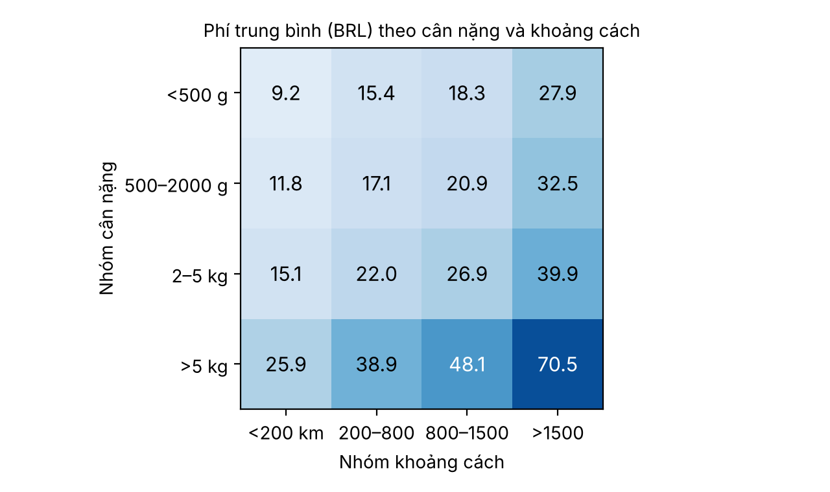
BẰNG CHỨNG SQL 02
Khoảng cách làm phí tăng nhiều hơn ở hàng nặng
MA TRẬN 4 × 4: CÂN NẶNG × KHOẢNG CÁCH
HÀNG DƯỚI 500 G
+18,78 BRL
Gần → rất xa
HÀNG TRÊN 5 KG
+44,54 BRL
Gần → rất xa
Cùng bang: 13,48 BRL; khác bang: 23,74 BRL. Đây là mô tả theo nhóm, chưa kết luận nhân quả.
NHÓM 8
AI2107
Kiều Đại Dương
HE201928
Trần Chí Kiên
HE200774
Quách Xuân Thành
HE204852
07 / 14
Notes:
Thời lượng: 45 giây. Khi xem cân nặng và khoảng cách cùng lúc, hàng dưới 500 gam đi từ gần đến rất xa chỉ tăng thêm 18.8 BRL, còn hàng trên 5 ký tăng thêm 44.5 BRL. Hai yếu tố không cộng đơn giản mà có tương tác, đây là gợi ý cho câu hỏi 3. Ngoài ra đơn khác bang trả 23.74 BRL so với 13.48 BRL của đơn cùng bang, nhưng khoảng cách cũng xa hơn nhiều, nên nhóm không tách riêng được yếu tố này.
Nối sang: Các yếu tố này mạnh đến đâu, và có chồng thông tin không.

Slide 8
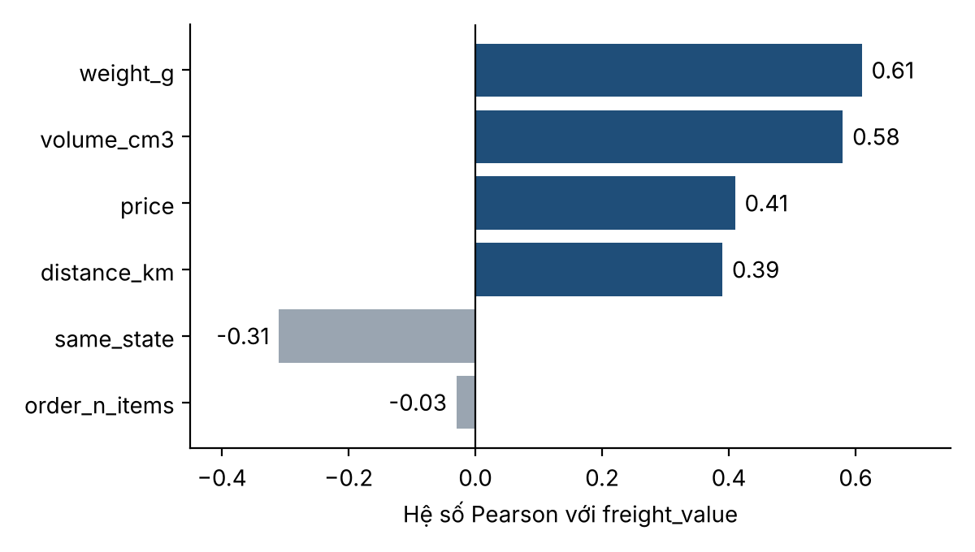
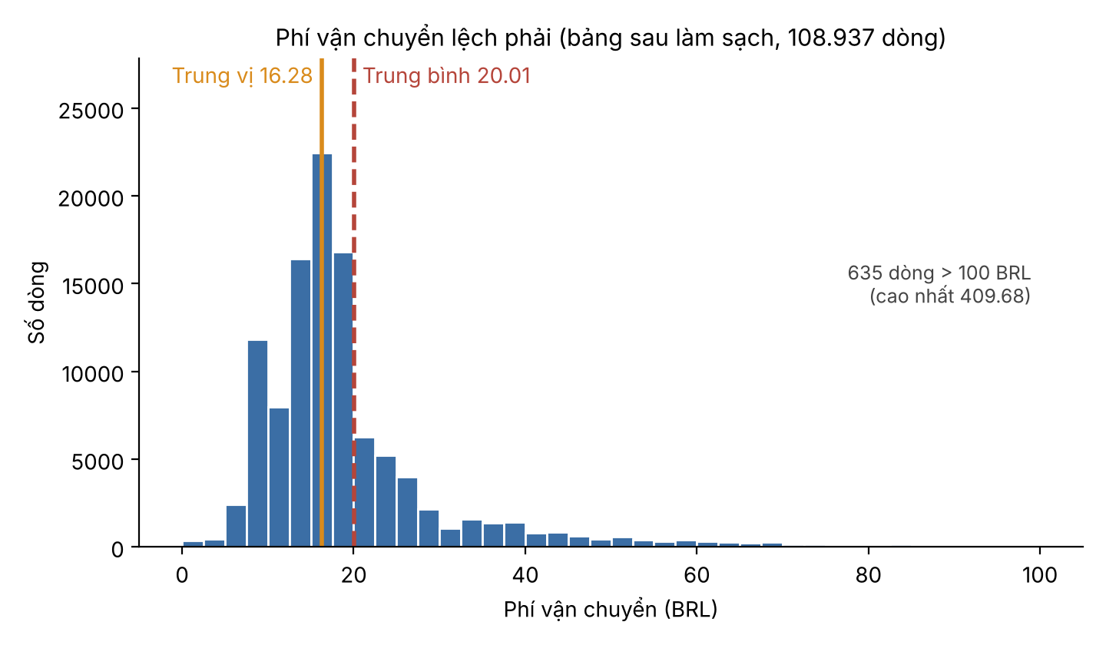
BẰNG CHỨNG EDA 01
Pearson: cân nặng và thể tích có tín hiệu nổi bật
HỆ SỐ PEARSON VỚI FREIGHT_VALUE
PHÂN PHỐI PHÍ VẬN CHUYỂN
r(weight, volume) = 0,81
r(same_state, distance) = −0,57
Phí: trung bình 20,01 · trung vị 16,28 · lớn nhất 409,68 BRL. Pearson chỉ đo quan hệ tuyến tính, không chứng minh nhân quả.
NHÓM 8
AI2107
Kiều Đại Dương
HE201928
Trần Chí Kiên
HE200774
Quách Xuân Thành
HE204852
08 / 14
Notes:
Thời lượng: 50 giây. Hệ số Pearson với phí cao nhất ở cân nặng 0.61 và thể tích 0.58, sau đó là giá 0.41 và khoảng cách 0.39; cùng bang âm 0.31; số sản phẩm trong đơn gần bằng 0. Nhưng các biến này không độc lập: cân nặng và thể tích tương quan 0.81, cùng bang và khoảng cách tương quan âm 0.57, nên không thể cộng riêng từng ảnh hưởng. Pearson cũng chỉ đo quan hệ tuyến tính.
Nối sang: Vậy có yếu tố nào đủ để tự giải thích phí không.

Slide 9
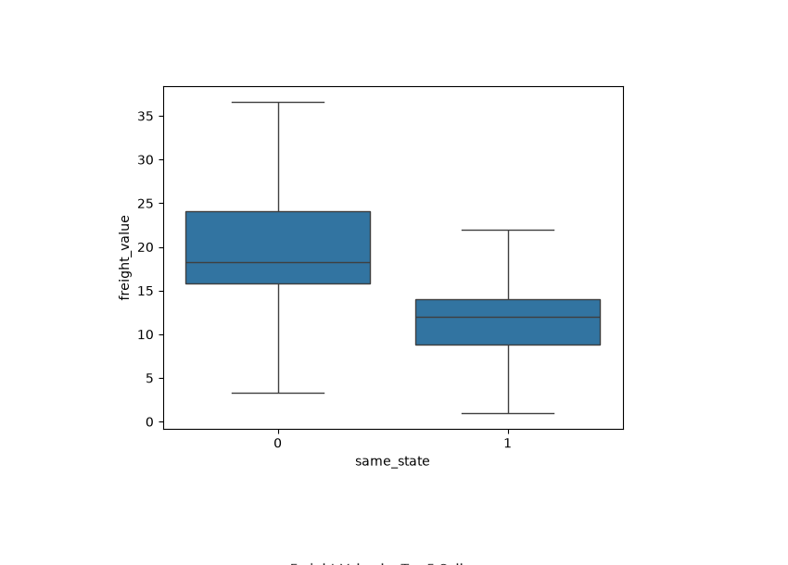
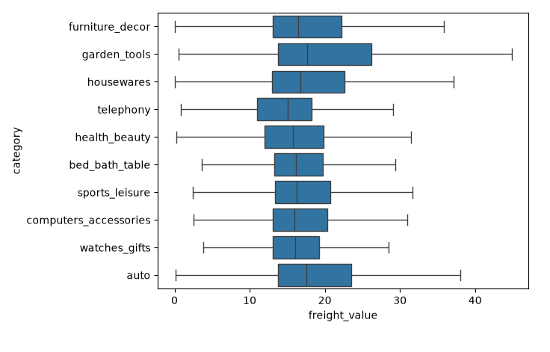
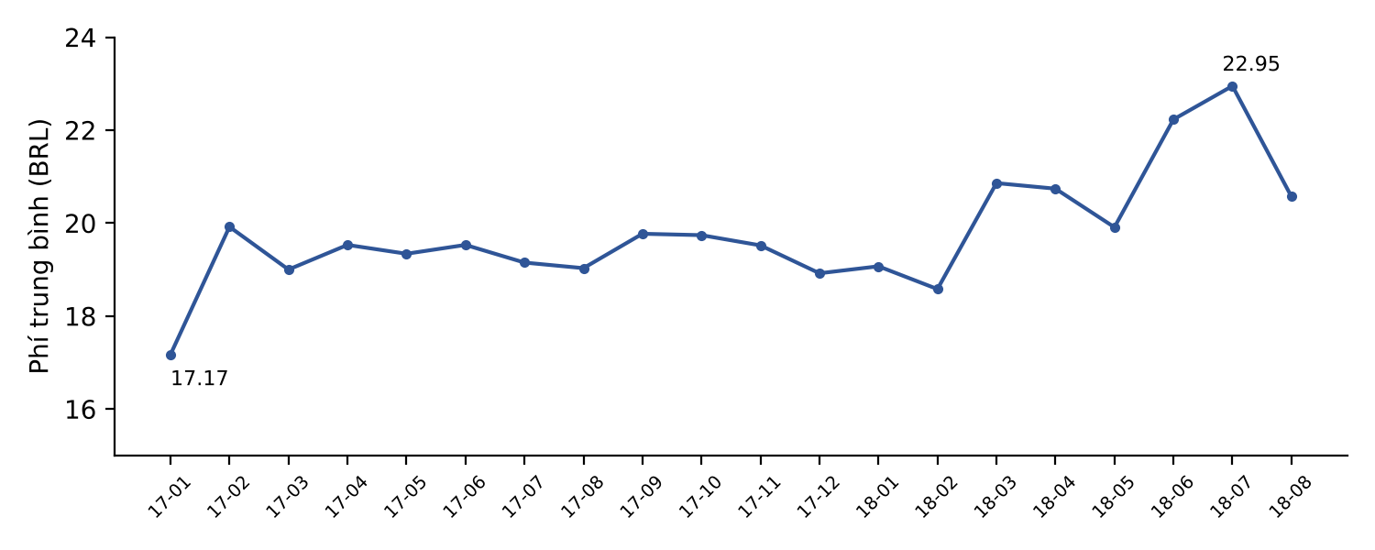
BẰNG CHỨNG EDA 02
Các nhóm chồng lấn: cần mô hình kết hợp
CÙNG BANG / KHÁC BANG
DANH MỤC SẢN PHẨM
PHÍ THEO THÁNG
Trung vị: khác bang 18,26 · cùng bang 12,03 BRL (hộp trái → phải) | Chỉ 20 tháng: chưa đủ kết luận mùa vụ
Trung vị theo danh mục 12,94–41,55 BRL, phần lớn chồng nhau → cần mô hình kết hợp, thử quan hệ phi tuyến.
NHÓM 8
AI2107
Kiều Đại Dương
HE201928
Trần Chí Kiên
HE200774
Quách Xuân Thành
HE204852
09 / 14
Notes:
Thời lượng: 50 giây. Trung vị phí của đơn cùng bang là 12.03 BRL, khác bang 18.26, nhưng hai nhóm vẫn chồng lấn. Giữa các nhóm khác, trung vị dao động từ 12.94 đến 41.55 theo danh mục, và 12.97 đến 34.82 theo bang khách; phần lớn các nhóm chồng nhau. Phí theo tháng khá ổn định quanh 19–20 BRL và không có cao điểm cuối năm. Kết luận: không yếu tố nào đứng một mình giải thích được phí, nên cần một mô hình kết hợp nhiều yếu tố, và vì quan hệ rộng và chồng lấn, nhóm thử cả mô hình phi tuyến.
Nối sang: Nhóm xây hai mô hình để so sánh.

Slide 10
THIẾT KẾ MÔ HÌNH
Bốn biến đầu vào • Chia ngẫu nhiên 80/20
MỤC TIÊU: FREIGHT_VALUE (BRL)
CHIA DỮ LIỆU
weight_g
volume_cm3
TRAIN 87.149 · 80%
20%
Cân nặng
Thể tích
TEST 21.788 dòng • random_state = 42
distance_km
price
Khoảng cách
Giá sản phẩm
SO SÁNH CÙNG TẬP TEST
Linear Regression → Mô hình nền (tuyến tính)
Random Forest → 100 cây, lấy trung bình dự đoán
Chia ngẫu nhiên theo dòng; đo bằng MAE, RMSE, R² trên tập kiểm tra.
NHÓM 8
AI2107
Kiều Đại Dương
HE201928
Trần Chí Kiên
HE200774
Quách Xuân Thành
HE204852
10 / 14
Notes:
Thời lượng: 50 giây. Mục tiêu là freight_value. Mô hình dùng bốn đặc trưng: cân nặng, thể tích, khoảng cách và giá. Dữ liệu 108,937 dòng được chia ngẫu nhiên: 80% để huấn luyện, 20% để kiểm tra. Nhóm so hai mô hình: Linear Regression làm mô hình nền, và Random Forest gồm 100 cây, lấy trung bình dự đoán của các cây. Cả hai được đo bằng MAE, RMSE và R bình phương trên tập kiểm tra.
Nối sang: Kết quả ra sao.

Slide 11
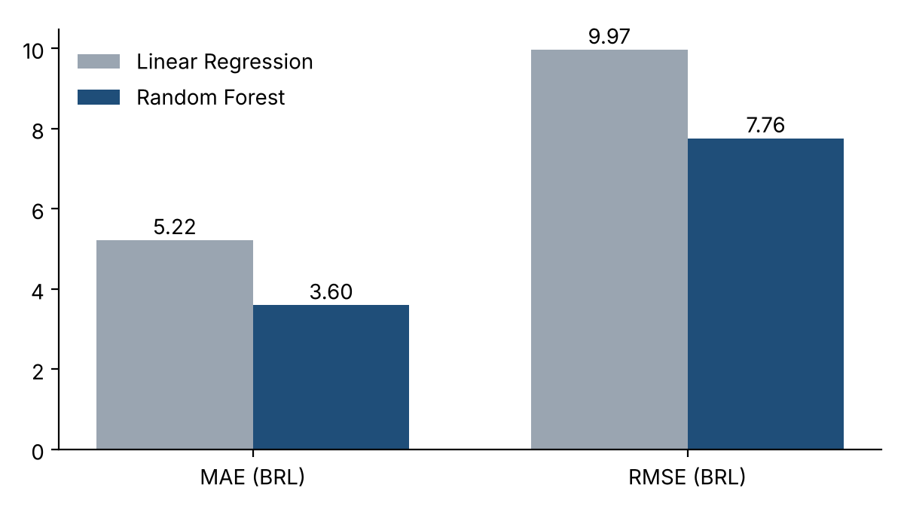
KẾT QUẢ THỰC NGHIỆM
Random Forest có MAE thấp hơn khoảng 31%
3,60
7,76
0,751
MAE · BRL
RMSE · BRL
R² trên test
SO SÁNH LINEAR REGRESSION VÀ RANDOM FOREST
LINEAR REGRESSION
MAE 5,22 · RMSE 9,97 · R² 0,590
RANDOM FOREST
MAE 3,60 · RMSE 7,76 · R² 0,751
Kết quả trên 21.788 dòng kiểm tra, chia ngẫu nhiên. Phí trung bình toàn dữ liệu: 20,01 BRL.
NHÓM 8
AI2107
Kiều Đại Dương
HE201928
Trần Chí Kiên
HE200774
Quách Xuân Thành
HE204852
11 / 14
Notes:
Thời lượng: 50 giây. Trên tập kiểm tra, Random Forest có MAE 3.60 BRL, RMSE 7.76 và R bình phương 0.751. Linear Regression có MAE 5.22, RMSE 9.97 và R bình phương 0.590. Random Forest tốt hơn ở cả ba chỉ số; MAE thấp hơn 1.62 BRL, khoảng 31%. So với phí trung bình 20.01 BRL, sai số 3.60 là khá nhỏ, và mô hình giải thích khoảng 75% biến động của phí, còn khoảng 25% chưa giải thích được.
Nối sang: Mô hình dùng yếu tố nào nhiều nhất.

Slide 12
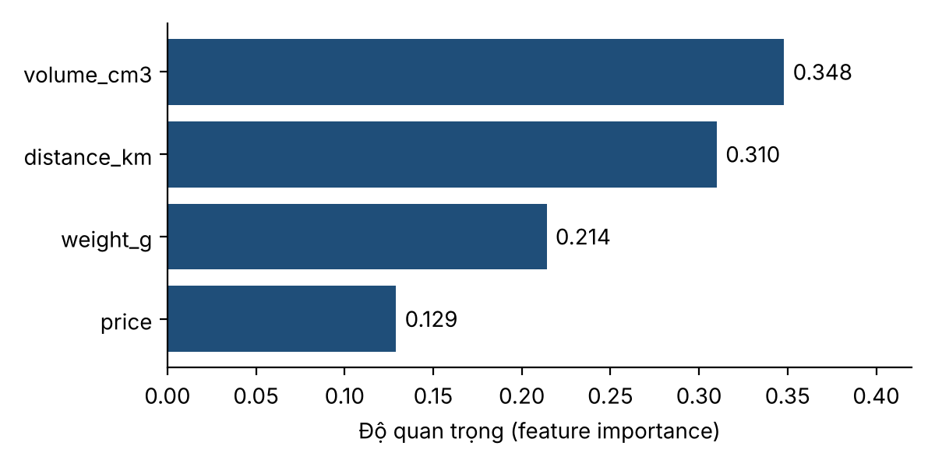
ĐỘ QUAN TRỌNG ĐẶC TRƯNG
Thể tích, khoảng cách và cân nặng nổi bật
ĐỘ QUAN TRỌNG (RANDOM FOREST)
87,2%
Tổng độ quan trọng 3 biến đầu
volume_cm3 0,348
distance_km 0,310
weight_g 0,214
price 0,129
Cân nặng – thể tích tương quan 0,81: thứ tự hai biến chưa chắc. Độ quan trọng không chứng minh nhân quả.
NHÓM 8
AI2107
Kiều Đại Dương
HE201928
Trần Chí Kiên
HE200774
Quách Xuân Thành
HE204852
12 / 14
Notes:
Thời lượng: 45 giây. Random Forest dùng nhiều nhất thể tích 0.348, khoảng cách 0.310 và cân nặng 0.214; ba biến này chiếm khoảng 87%. Giá thấp nhất, 0.129. Cân nặng và thể tích tương quan 0.81 nên không khẳng định biến nào đứng đầu. Độ quan trọng cho biết mô hình dùng biến nào, không chứng minh biến đó gây ra mức phí.
Nối sang: Giờ nhóm trả lời ba câu hỏi đã đặt ra.

Slide 13
TRẢ LỜI CÂU HỎI
Ba kết luận chính từ thực nghiệm
Pearson: 0,61 / 0,58 / 0,39. RF độ quan trọng: 0,348 / 0,310 / 0,214
YẾU TỐ LIÊN QUAN
01
Cân nặng, thể tích, khoảng cách; chưa xếp hạng chắc chắn
Giải thích khoảng 75% biến thiên; còn khoảng 25% chưa giải thích
KHẢ NĂNG DỰ ĐOÁN
02
MAE 3,60 BRL; R² = 0,751
MAE 3,60 so với 5,22 BRL; R² 0,751 so với 0,590
TUYẾN TÍNH HAY PHI TUYẾN?
03
Không thuần tuyến tính: RF tốt hơn
Các kết luận chỉ áp dụng cho phương án 4 đặc trưng, chia ngẫu nhiên 80/20.
NHÓM 8
AI2107
Kiều Đại Dương
HE201928
Trần Chí Kiên
HE200774
Quách Xuân Thành
HE204852
13 / 14
Notes:
Thời lượng: 60 giây. Câu một: cân nặng, thể tích và khoảng cách là các yếu tố liên quan mạnh nhất. Câu hai: sai số trung bình 3.60 BRL, mô hình giải thích khoảng 75% biến động, còn khoảng 25% chưa giải thích được. Câu ba: quan hệ không thuần tuyến tính, vì Random Forest tốt hơn Linear Regression ở cả ba chỉ số.
Nối sang: Nhóm xin cảm ơn thầy/cô và các bạn.

Slide 14
CẢM ƠN & HỎI ĐÁP
NHÓM 8 · ADY201M · AI2107
CẢM ƠN THẦY CÔ
VÀ CÁC BẠN ĐÃ LẮNG NGHE
Q & A
NHÓM 8
AI2107
Kiều Đại Dương
HE201928
Trần Chí Kiên
HE200774
Quách Xuân Thành
HE204852
14 / 14
Notes:
Thời lượng: 5 giây. Người nói: Quách Xuân Thành. Nhóm xin chân thành cảm ơn thầy/cô và các bạn đã lắng nghe. Nhóm sẵn sàng trả lời câu hỏi.

